Slide 1


Slide 2
Campagne « Bactériurie asymptomatique » -Remerciements
Comité sur l’Antibiogouvernance et la Résistance
d’Association pour la microbiologie médicale et l'infectiologie (AMMI) Canada
Président – Andrew Morris Vice présidente – Edith Blondel-Hill
Groupe de travail portant sur la Bactériurie Asymptomatique
Kim Abbass
Edith Blondel-Hill
Gregory German
Tim Lau
Caroline Nott
David Patrick
Geneviève Soucy
Nous remercions le Conseil d’administration et le secrétariat d’AMMI Canada pour leur support.

Slide 3
Bactériurie asymptomatique
Définition
La présence d’un décompte significatif de bactéries dans l’échantillon d’urine d’un patient qui ne présente aucun signe ou symptôme d’infection urinaire.
Clin Infect Dis 2005;40:643-54

Slide 4
Bactériurie asymptomatique
Plus fréquente chez les personnes âgées de >65
20% des femmes / 10% des hommes
(1 - 3% chez la population plus jeune)
La fréquence augmente avec l’âge
Jusqu’à 50% des femmes >80 ans
Jusqu’à 30% des hommes >80 ans
Nicolle LE. Infect Dis Clin North Am 1997;11(3):647-62
Nicolle LE. Infect Control Hosp Epidemiol 2001;22(3):167-75
Notes:
Nicolle LE. Asymptomatic bacteriuria in the elderly. Infect Dis Clin North Am 1997;11(3):647-62.
Nicolle LE. Urinary tract infections in long-term-care facilities. Infect Control Hosp Epidemiol 2001;22(3):167-75.

Slide 5
Bactériurie asymptomatique
Fréquence liée au lieu de résidence
Hôpital > Centre de soins de longue durée > maison
L’incidence augmente avec la durée de séjour
Chez les résidents âgés (en l’absence de sonde urinaire)
Femmes - 25-50%
Hommes - 15-49%
Nicolle LE. Infect Dis Clin North Am 1997;11(3):647-62
Nicolle LE. Infect Control Hosp Epidemiol 2001;22(3):167-75
Notes:
Nicolle LE. Asymptomatic bacteriuria in the elderly. Infect Dis Clin North Am 1997;11(3):647-62.
Nicolle LE. Urinary tract infections in long-term-care facilities. Infect Control Hosp Epidemiol 2001;22(3):167-75.

Slide 6
Bactériurie asymptomatique
Facteurs prédisposants chez la personne âgée :
      Diabètes
      Mobilité réduite
      Incontinence
      Hypertrophie de la prostate
      Changements post-ménopause
Nicolle LE. Infect Dis Clin North Am 1997;11(3):647-62
Nicolle LE. Infect Control Hosp Epidemiol 2001;22(3):167-75
Notes:
Nicolle LE. Asymptomatic bacteriuria in the elderly. Infect Dis Clin North Am 1997;11(3):647-62.
Nicolle LE. Urinary tract infections in long-term-care facilities. Infect Control Hosp Epidemiol 2001;22(3):167-75.

Slide 7
Bactériurie asymptomatique
La bactériurie asymptomatique n’est PAS associée aux issues négatives suivantes :
      Pyélonéphrite
      Sepsis
      Insuffisance rénale
      Hypertension arterielle
Nicolle LE. Infect Dis Clin North Am 1997;11(3):647-62
Notes:
Nicolle LE. Asymptomatic bacteriuria in the elderly. Infect Dis Clin North Am 1997;11(3):647-62.
Nicolle LE. Urinary tract infections in long-term-care facilities. Infect Control Hosp Epidemiol 2001;22(3):167-75.

Slide 8
Quelques points
La bactériurie asymptomatique est un état de colonisation PAS d’infection
  Les antibiotiques ne sont PAS indiqués
La bactériurie est une trouvaille fréquente chez la personne âgée
L’infection urinaire est beaucoup moins fréquente que la bactériurie asymptomatique
Nicolle LE. Infect Dis Clin North Am 1997;11(3):647-62
Nicolle LE. Infect Control Hosp Epidemiol 2001;22(3):167-75
Notes:
Nicolle LE. Asymptomatic bacteriuria in the elderly. Infect Dis Clin North Am 1997;11(3):647-62.
Nicolle LE. Urinary tract infections in long-term-care facilities. Infect Control Hosp Epidemiol 2001;22(3):167-75.

Slide 9
Signes et symptômes suggestifs d’une infection urinaire
Dysurie: inconfort ou difficulté à la miction
Brûlement mictionnel
Pollakiurie: envie fréquente d’uriner
Urgence mictionnelle
Inconfort sus-pubien
Inconfort ou douleur à l’angle costo-vertébral
Signes et symptômes non-spécifiques qui peuvent ou non être indicateurs d’infection urinaire :
Fièvre*
Hématurie- présence de sang dans l’urine*
Changements cognitifs*
* La présence isolée de ces signes/symptômes est insuffisante pour poser un diagnostic d’infection urinaire
Définitions de surveillance du CDC 2014: CDC/NHSN

Slide 10
Signes qui ne sont PAS suggestifs d’une infection urinaire
Changement dans la couleur de l’urine (urine plus foncée)
Changement dans l’odeur de l’urine (urine nauséabonde)
Changement dans l’aspect de l’urine (urine trouble)
Ne PAS effectuer d’analyse et culture d’urine

Slide 11
Signes et symptômes qui ne sont PAS suggestifs d’une infection urinaire
Les éléments suivants ne sont généralement PAS associés à une infection urinaire :
Étourdissement
Chutes nouvelles ou plus fréquentes
Diminution de l’appétit
Modification du comportement :
  Aggressivité verbale ou physique nouvelle ou augmentée
  Confusion/désorientation
  Errance nouvelle ou plus fréquente
  Pensée désorganisée
Nicolle LE. Clin Geriatr Med 2009;25:423–36.
Nicolle LEJ Am Geriatr Soc 2009;57:1113–4.

Slide 12
Patient âgé ou porteur de sonde urinaire qui présente des signes/symptômes non-spécifiques
→ Il est essentiel d’exclure toutes les autres causes potentielles
  Déshydratation
  Changement dans la médication/Interactions médicamenteuses
  Perturbations du sommeil
  Diminution des sens
  Trauma
  Hypoxémie
  Hypoglycémie
  Autre type d’infection

Slide 13
Bâtonnet urinaire
N’est plus recommandé en Centre de soins de longue durée
Donnera un résultat positif pour la bactériurie et la pyurie :
Chez environ 50% des patients non-cathétérisés
Chez environ 100% des patients cathétérisés
Genao L, Buhr GT.Ann Long Term Care 2012;20(4):33-8
Public Health Ontario- August 2016:UTI Program: Evidence to support discontinuing the use of dipsticks to diagnose urinary tract infections in residents of long term care homes – August 2016

Slide 14
Analyse urinaire (sommaire et microscopie) et culture d’urine
L’analyse urinaire et la culture ne sont PAS indiquées dans les situations suivantes :
  Changement de couleur/odeur de l’urine en l’absence de symptômes d’infection urinaire
  Sonde urinaire bloquée ou dysfonctionnelle
  Changement de sonde urinaire
  Test de contrôle de guérison (test of cure): à moins qu’il s’agisse d’un patient avec une infection prouvée qui ne présente pas d’amélioration de l’état clinique
  Dépistage de routine à l’exception:
    Femme enceinte
    Patient en attente d’une procédure urologique avec risque de bris de la muqueuse

Slide 15
Analyse urinaire (sommaire et microscopie) et culture d’urine
Prescrire uniquement en présence d’une suspicion clinique d’infection urinaire
Le diagnostic de l’infection urinaire ne doit pas reposer sur un examen de laboratoire
La culture d’urine est obtenue pour :
Identifier le(s) uropathogène(s)
Guider la thérapie antibiotique

Slide 16
Culture d’urine
Une culture positive :
Ne peut différencier la bactériurie asymptomatique de l’infection urinaire
La bactériurie asymptomatique :
  Ne devrait pas être dépistée ni traitée EXCEPTÉ :
    Chez la femme enceinte
    Avant une procédure urologique invasive avec bris de la muqueuse urinaire

Slide 17
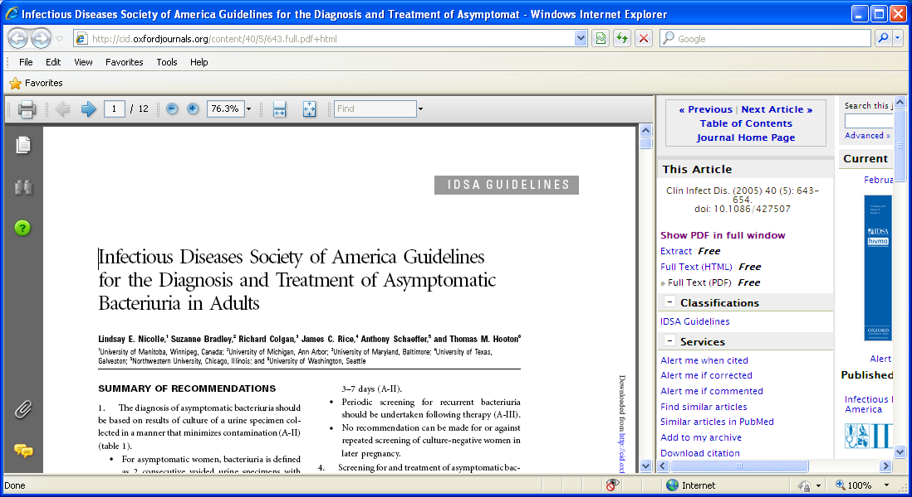
Le dépistage et le traitement de la bactériurie asymptomatique ne sont PAS indiqués chez :
La femme pré-ménopausée non-enceinte
La femme diabétique
La personne âgée vivant en comunauté
La personne âgée vivant en institution
La personne présentant une blessure médullaire
Le patient cathétérisé dont la sonde demeurera en place
Nicolle et al. Clin Infect Dis 2005;40:643-54

Slide 18
Top 10 des mythes reliés au diagnostic et traitement des infections urinaires
Lucas Schulz et al- J Emerg Med. 2016;51(1):25-30.

Slide 19
Mythe : Urine trouble et nauséabonde, mon patient a donc une infection urinaire
L’aspect visuel de l’urine n’est pas utile
Étude portant sur 100 patientes
  Sensibilité de l’aspect trouble: 13.3%
Foley A, French L. J Am Board Fam Med
L’odeur nauséabonde n’est pas un indicateur fiable
Dépend généralement de l’état d’hydratation du patient et de la concentration d’urée dans l’urine
Nicolle LE. Infect Control Hosp Epidemiol 2001;22:316–21.
Nicolle LE, et al Clin Infect Dis 2005;40:643–54.

Slide 20
Mythe : Il y a présence de leucocyte estérase dans l’urine, donc il est nécessaire d’effectuer une culture
Utilisation du critère de pyurie ou de la présence de bactériurie seulement :
Jusqu’à 47% de traitements inutiles
Le nombre de globules blancs dans l’urine varie en fonction de l’hydratation et peut aussi être élevé en raison :
D’hématurie de cause non-infectieuse
D’insuffisance rénale aigue
D’infection transmise sexuellement (ITS)
De cystite non-infectieuse
Lammers RL et al. Ann Emerg Med 2001;38:505–12

Slide 21
Pyurie: présence de leucocytes (globules blancs) dans l’urine
  Présente en présence d’une infection urinaire
  Présente chez près de 90% des patients présentant une bactériurie asymptomatique
  Présente chez 30% des résidents de centres de soins de longue durée en l’absence de bactériurie
  Son ABSENCE élimine essentiellement l’infection urinaire
  Sa PRÉSENCE ne signifie pas qu’il y a une infection urinaire
Faible valeur prédictive positive: 18-75%
Juthani-Mehta M, et al. Infect Control Hosp Epidemiol 2007;28(7):889-91
Nicolle LE; Infect Control Hosp Epidemiol 2001;22(3):167-75
Notes:
Juthani-Mehta M, Tinetti M, Perrelli E, et al. The role of dipstick testing in the evaluation of UTI in nursing home residents. Infect Control Hosp Epidemiol 2007;28(7):889-91.

Slide 22
Mythe : Il y a présence de nitrites dans l’urine, donc le patient a une infection urinaire
La présence de nitrites urinaires possède une bonne valeur prédictive pour la bactériurie, mais :
Tous les uropathogènes ne produisent pas des nitrites :
  Pseudomonas spp
  Enterococcus spp
Ne distingue pas la bactériurie asymptomatique de l’infection
Combinaison de l’absence de pyurie et d’un test de nitrites négatif :
Utile pour éliminer l’infection urinaire
  Valeur prédictive négative d’environ 88%
Deville WL, et al. BMC Urol 2004;4:4

Slide 23
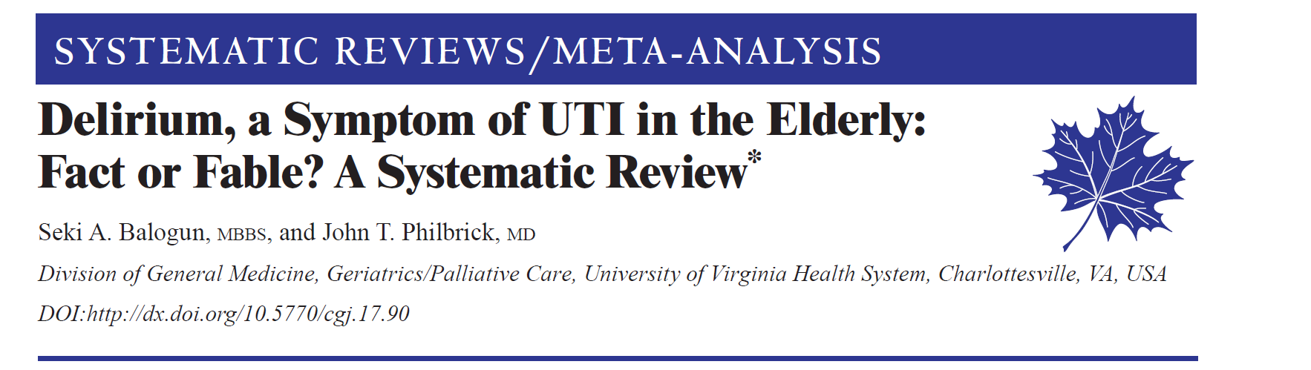
Sujet peu étudié: 5 études
Aucune n’utilise de critères objectifs pour le diagnostic d’infection urinaire ou du délirium
Seulement 2 études structurées adéquatement pour faire des comparaisons
Principalement :
Chez le patient avec délirium: taux d’infection urinaire 26-32%
Chez le patient avec infection urinaire: taux de délirium de 30-50%
Balogun SA. Canadian Geriatrics Journal 2014; 17:22-26

Slide 24
Chez le résident présentant des symptômes non-spécifiques
  Résident hémodynamiquement stable :
  Il n’y a pas d’évidence qu’une augmentation de la morbidité ou mortalité soit associée au fait d’attendre et réévaluer 24 heures plus tard pour :
  Une amélioration des symptômes non-spécifiques Ou
  L’apparition de symptômes typiques d’infection urinaire
Beveridge LA et al Clin Interv Aging 2011;6:173–80.
Nicolle LE. CMAJ 2000;163:285–6.
Notes:
Additional information:
Non-specific symptoms in the absence of clinical signs of infection should be discussed with the physician.

Slide 25
Chez le résident présentant des symptômes non-spécifiques
  Symptômes non-spécifiques
    Changement aigu de l’état mental
    Déclin fonctionnel
  → S’améliorent souvent avec une hydratation adéquate
  Augmentez si possible l’hydratation pour 24h puis réévaluez
Beveridge LA et al Clin Interv Aging 2011;6:173–80.
Nicolle LE. CMAJ 2000;163:285–6.
Notes:
Additional information:
Non-specific symptoms in the absence of clinical signs of infection should be discussed with the physician.

Slide 26
Bactériurie asymptomatique
80% des patients présentant une bactériurie asymptomatique reçoivent des antibiotiques
1/3 des antibiotiques prescrits en CHSLD le sont pour une bactériurie asymptomatique
Étude du Center for Disease Controle (CDC) :
  La prescription d’antibiotique pour une infection urinaire est évitable chez 39% des patients:
Trautner BW. Asymptomatic bacteriuria: When the treatment is worse than the disease. Nat Rev Urol.2012;9:85-93
Fridkin S, Baggs J, Fagan R, et al. Vital signs: improving antibiotic use among hospitalized patients. MMWR Morb Mortal Wkly Rep 2014;63:194–200.

Slide 27
Bactériurie asymptomatique
Un traitement antibiotique innaproprié entraine :
  Des effets secondaires chez le patient
    Effets secondaire gastro-intestinaux
    Allergie
    Interaction médicamenteuse
    Diarrhée associée au Clostridium difficile (DACD)
  Une augmentation de la résistance aux antibiotiques
  Des coûts supplémentaires

Slide 28
Réduire la prescription d’antibiotiques pour la bactériurie asymptomatique
  Université de Toronto
  Arrêt du rapport des résultats de culture d’urine pour les patients hospitalisés non-cathétérisés des étages médicaux et chirurgicaux
  Période de 6 mois (Janvier-Juin 2013)
  Groupe contrôle: patients cathétérisés
  Traitement antibiotique de la bactériurie asymptomatique :
  Au départ
  - Patient non-cathétérisé 48% vs cathétérisé 42%
  Après l’intervention (rapport modifié) :
  - Patient non-cathétérisé 12% vs cathétérisé 41%
  4 infections urinaires chez des patients non-cathétérisés : traitement antibiotique empirique débuté chez tous
  Appel du médecin pour le résultat: 5/37 cas
  1/5 – infection urinaire vs 4/5- bactériurie asymptomatique
  Leis JA. et al. CID 2014:58(7);980-3

Slide 29

Résistance aux antimicrobiens
  2050 – plus de personnes vont décéder de résistance aux antimicrobiens que du cancer et du diabètes combinés

Slide 30
Bactériurie asymptomatique
Messages clés :
L’urine nauséabonde et trouble indique généralement la déshydratation et NON une infection urinaire
La culture d’urine basée sur un résultat positif au bâtonnet n’est PAS recommandée en raison de sa faible valeur prédictive positive chez la personne âgée
L’infection urinaire est substantiellement MOINS FRÉQUENTE que la bactériurie asymptomatique en CHSLD
Le traitement de la bactériurie asymptomatique NE MODIFIE PAS l’issue clinique du patient, mais résulte en divers effets secondaires en plus de favoriser la résistance aux antimicrobiens

Slide 31

Bactériurie asymptomatique :
OUBLIEZ LES ANTIBIOTIQUES
Semaine mondiale pour un bon usage des antibiotiques du Canada
(14-20 novembre 2016)
Pour de plus amples informations :
ammi.ca/AntibioticAwareness
#LesAntibiotiquesNousConcernent

Slide 32

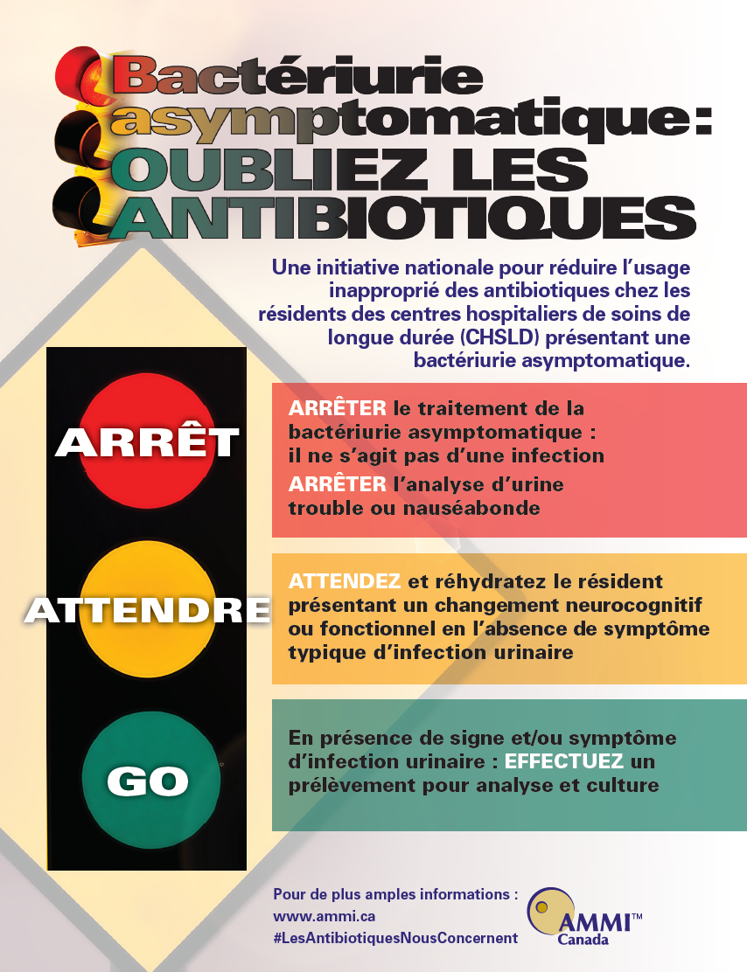
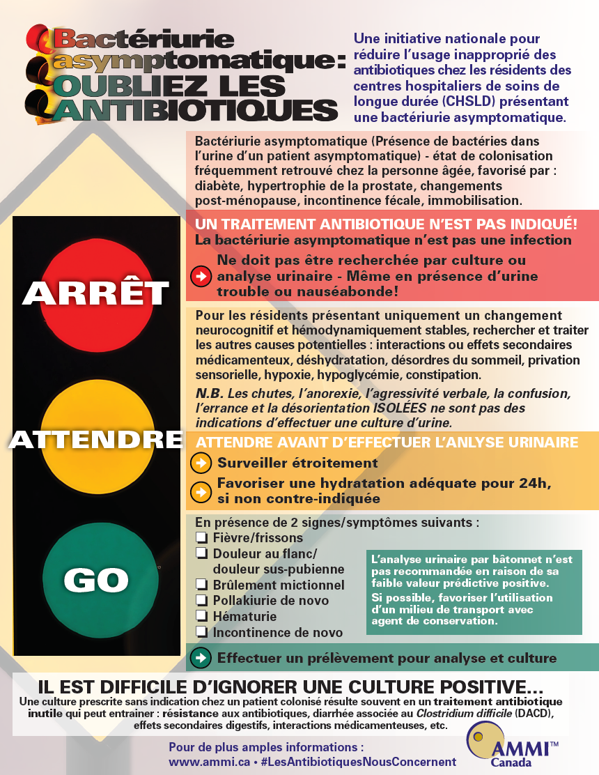
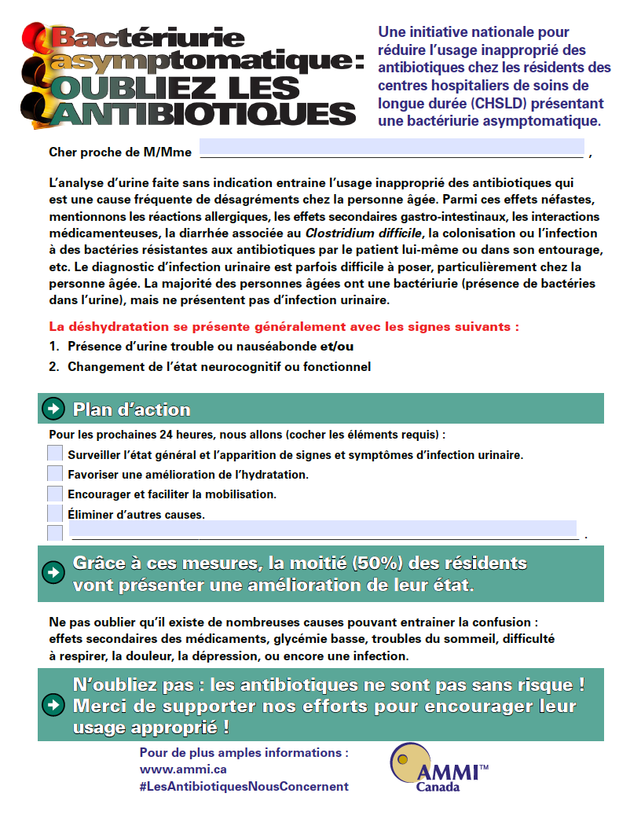
Bactériurie asymptomatique :
OUBLIEZ LES ANTIBIOTIQUES
Une initiative nationale pour réduire l’usage inapproprié des antibiotiques chez les résidents des centres hospitaliers de soins de longue durée (CHSLD) présentant une bactériurie asymptomatique.
Trousse d’outils « Bactériurie asymptomatique » :
PLUS :
Un répertoire de diverses stratégies locales, guides thérapeutiques et algorithmes
Présentation PowerPoint
Lettre d’information au patient et à la famille
Affiches à télécharger
ammi.ca/AntibioticAwareness #LesAntibiotiquesNousConcernent

